Slide 1


Slide 2


CIOT: Comisión de Igualdad de Oportunidades y de Trato
La CIOT, órgano paritario, creada en el marco de las previsiones del Convenio Colectivo de Trabajo General para la Administración Pública Nacional, Título IX, Artículos 121 a 128, el cual fuera homologado mediante el Decreto N° 214/2006 (PEN), en los términos de la Ley N° 24.185.

Slide 3
Objetivos:
La CIOT tiene como objetivos promover el cumplimiento de las clausulas del Convenio Colectivo de Trabajo, los principios de:
no discriminación
de igualdad de oportunidades y de trato
acciones tendientes a la prevención y erradicación de la violencia laboral
eliminación de todas las formas de discriminación contra la mujer
integración laboral de personas con discapacidad o capacidades diferentes
integración del cupo trans (colectivo LGTB)

Slide 4
Nuestra Delegación esta integrada por:
Representantes del Estado empleador:
Titulares: Clarisa Anabella Fregeiro/Maria Eugenia Bonfanti/Responsable de servicio de sanidad
Suplentes: Romina Guzman/Romina Soledad Tilio/Alejandro Puchet
Parte gremial :
Unión del Personal Civil de la Nación (UPCN) :
Titulares : Carolina Acevedo / Pablo Luchetta.
Suplentes: Noelia Mendez/ Gabriel Astorino
Asociación de Trabajadores del Estado (ATE).
Titular: Valeria Martinez
Suplente :Carlos Czebotaronok

Slide 5
Nuestras funciones:
Entre las funciones de la Delegación de la CIOT se encuentran:
la orientación, información y asesoramiento a los trabajadores del organismo víctimas de discriminación o violencia laboral, procurando la solución pertinente en el ámbito en que se produjo el abuso.

Slide 6
¿Quiénes pueden denunciar?
La denuncia que se presente SOLO es viable para el personal comprendido en el Convenio Colectivo de Trabajo General (CCTG) para la Administración Pública Nacional homologado por Decreto N° 214/06 y cuya relación de empleo se encuentre vigente.
En el trámite debe individualizarse la persona/s a las que se denuncia, relación jerárquica existente, situación de revista y la descripción de los hechos ocurridos. Si desea se puede adjuntar documentación
La misma será tratada por la COMISION DE IGUALDAD DE OPORTUNIDADES Y DE TRATO, de acuerdo al orden de ingreso que tenga.

Slide 7
Te contamos como realizar la denuncia:
La Delegación podrá recibir denuncias en forma escrita e individualmente, observando las debidas garantías de confidencialidad, discreción, imparcialidad, celeridad y resguardo de la identidad de el/los afectado/s e impulsar su tratamiento y resolución por la autoridad administrativa competente.
En un sobre, guarda la denuncia con los siguientes datos (exclusivamente para la denuncia en formato presencial/papel):

Slide 8
Tu nombre y apellido.
Tipo y número de documento.
Domicilio en el que serán válidas las notificaciones.
Teléfono (opcional mail, celular).
Organismo o dependencia donde cumplís tus funciones.
Situación de revista.
Nombre, apellido, cargo y situación de revista del denunciado, si no tenés estos datos, cualquier elemento que ayude su individualización.

Slide 9
Mencioná la relación jerárquica entre denunciante y denunciado, Si la misma no deriva en un nombramiento formal, indicá la identidad y el cargo de los funcionarios que, de hecho, hubiesen investido de autoridad a quien sindica como autor de la conducta denunciada.
El relato de los hechos denunciados y, en cuanto fuese posible, las circunstancias de lugar, tiempo, modo de ejecución y demás elementos que puedan conducir a su esclarecimiento.
Firmá la denuncia.

Slide 10
¿Cómo envío la denuncia?
1 – Denuncia de modo presencial en los buzones que se encuentran en el Organismo.
2- Trámite a distancia, recibido por CIOT central.

Slide 11
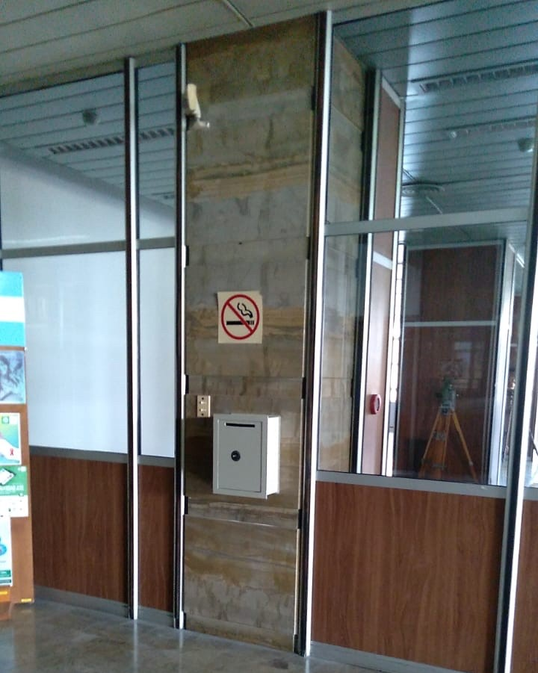
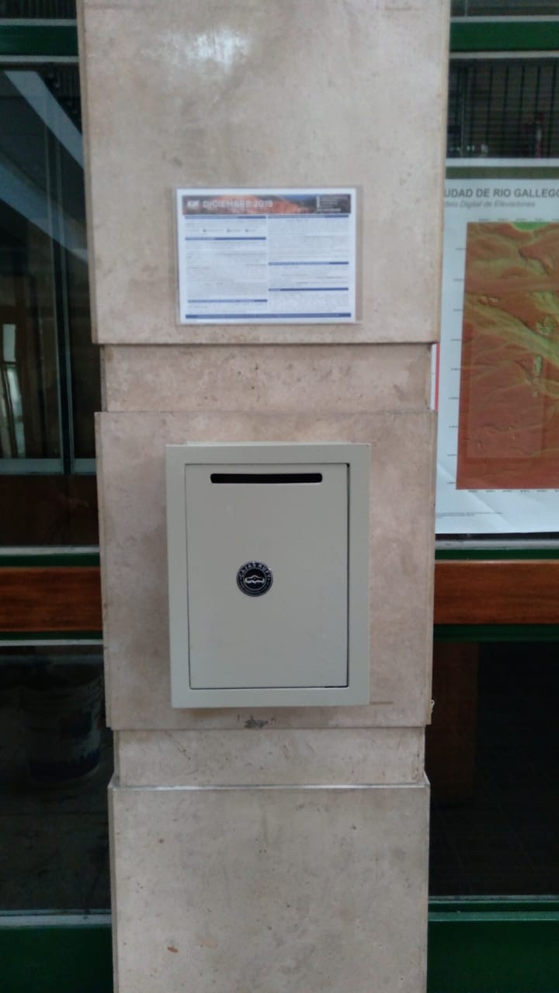
BUZÓN EDIFICIO ADMINISTRATIVO
Planta baja.
BUZÓN EDIFICIO TÉCNICO
Planta baja.

Slide 12


CONTACTO: ciot@ign.gob.ar

